Slide 1
Біомембрани

Slide 2
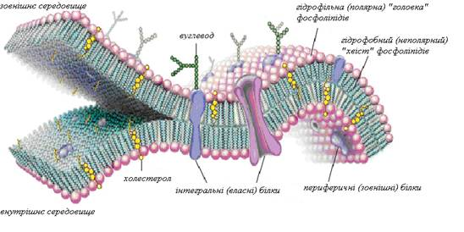

Slide 3
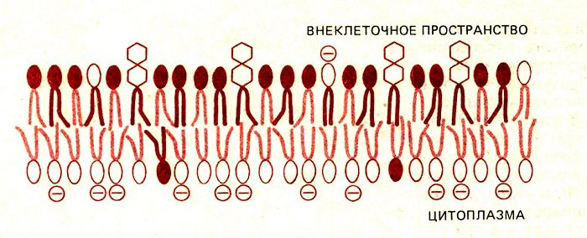
фосфатидилхолін і сфінгомієлін
фосфатидилетаноламін і фосфатидилсерин
+ фосфатидилінозитол

Slide 4
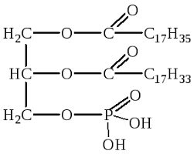
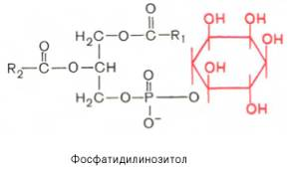
Гліцерофосфоліпіди
фосфатидна кислота
лецитин

Slide 5
Жирні кислоти − складові гліцерофосфоліпідів
Лауринова С12:0
Міристинова С14:0
Пальмітинова
С16:0 Маргаринова
С17:0 Стеаринова С18:0
Арахінова С20:0
Бегенова С22:0
Лігноцеринова С24:0
Пальмітоолеїнова С16:1(9)
Олеїнова С18:1(9цис)
Елаїдинова С18:1(9транс)
Вакценова С18:1(7)
Невронова С24:1(9)
Лінолева С18:2(9,12)
Ліноленова С18:3(9,12,15)
Арахідонова С20:4(5,8,11,14)
Клупанодонова С22:5(7,10,13,16,19)
Докозагексаенова С22:6(4,7,10,13,16,19)

Slide 6
Сфінгофосфоліпіди

Slide 7
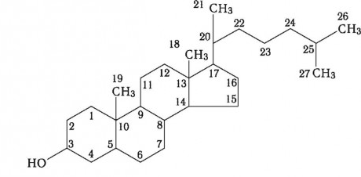

Slide 8
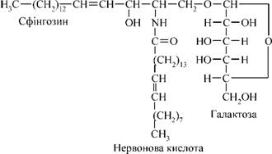
Гліколіпіди, Гліцерогліколіпіди, Сфінгогліколіпіди

Slide 9
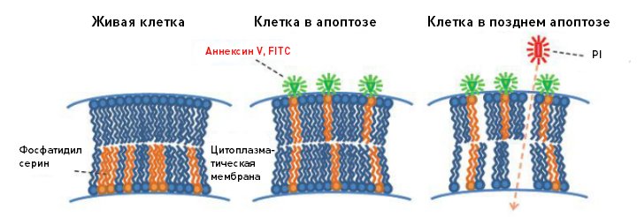

Slide 10
«Теорія ліпідних рафтів"
https://www.youtube.com/watch?v=ipr3eCamWPU

Slide 13
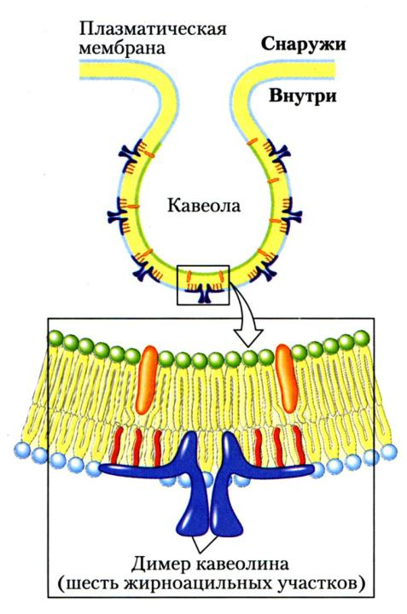

Slide 14
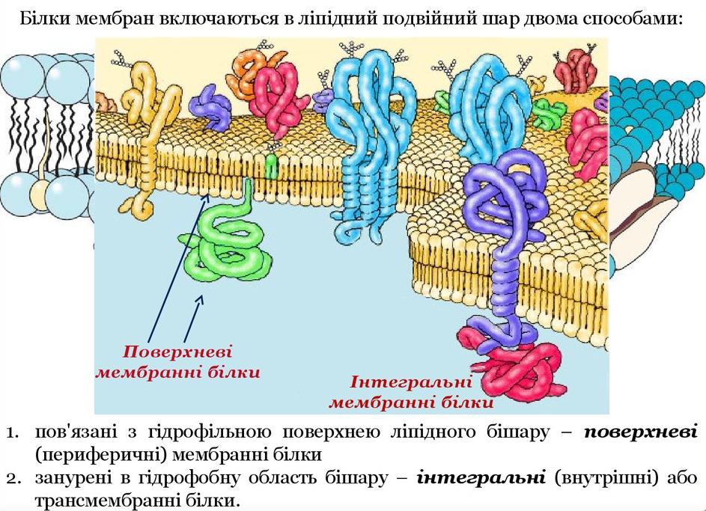
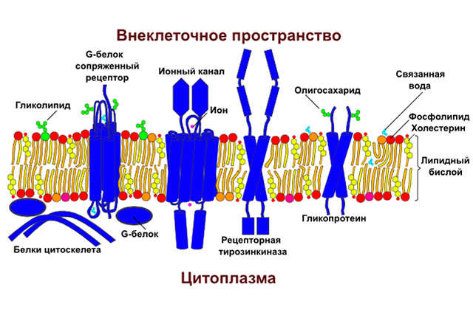
Функціональна класифікація білків:
Транспортні білки.
білки-ферменти
сигнальні білки
білки, залучені у розпізнавання іншими клітинами
білки міжклітинних контактів
структурні білки

Slide 15
Способи прикріплення білкових молекул до ліпідного бішару:
1 – інтегральний монотопний (1-TMS) білок;
2 – інтегральний політопний (7-TMS) білок; деякі із цих моно- та політопних білків можуть додатково заякорюватися в один із моношарів мембрани за допомогою ковалентно приєднаної жирної кислоти (1);
3 – "заякорений" білок, приєднаний до мембрани через жирну кислоту або ізопреноїдний залишок;
4 – "заякорений" білок, ковалентно приєднаний до розташованого в зовнішньому моношарі мембрани глікозильованого фосфатидилінозитолу (GPI);
5, 6 – периферійні білки, які не мають гідрофобних ділянок, а містять заряджені частини, що взаємодіють з іншими білками (5) або з фосфатними групами фосфоліпідів.
Б – структура GPI-якоря

Slide 16
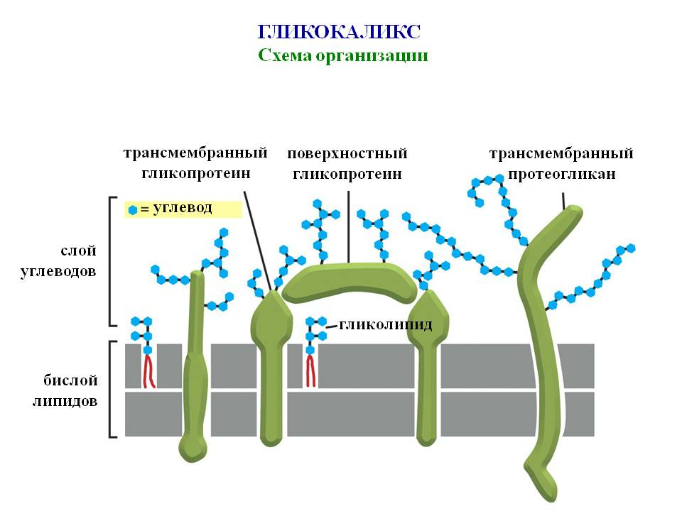
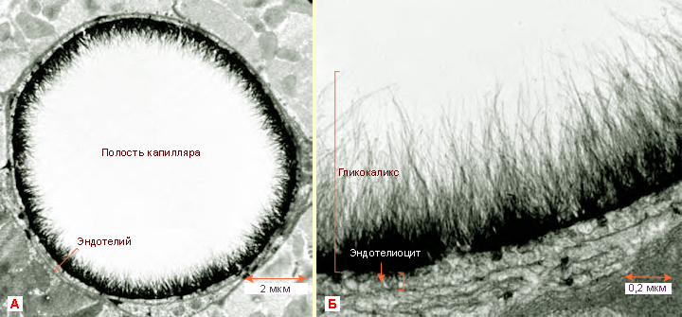
Схема. Гликокаликс эндотелиоцитов. Электронная микрофотография капилляра. Модификация: Bernard M. van den Berg., Max Nieuwdorp, Erik Stroes, and Hans Vink. Endothelial Luminal Glycocalyx. p. 689. In: Aird W.C., Ed. Endothelial Biomedicine, Cambridge University Press, 2007, 1500 p. Cм.: Физиология человека: Литература. Иллюстрации.
Примечание:
Функція - клітинна адгезія та розпізнавання

Slide 17
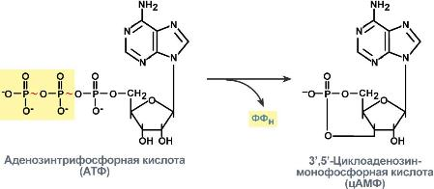
Векторні білки мембран

Slide 18
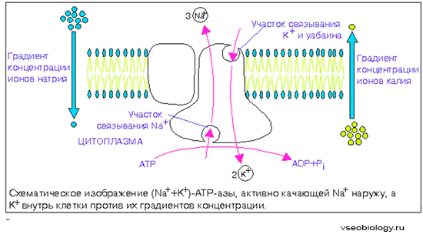
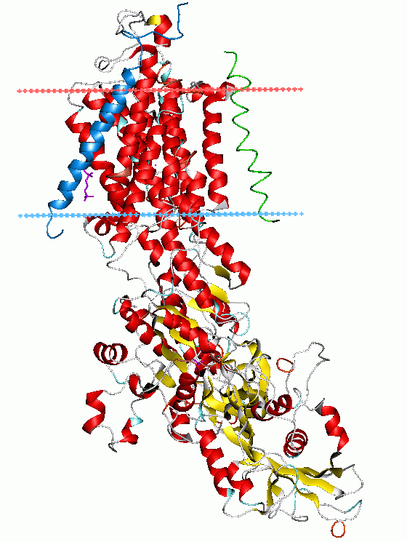

Slide 19
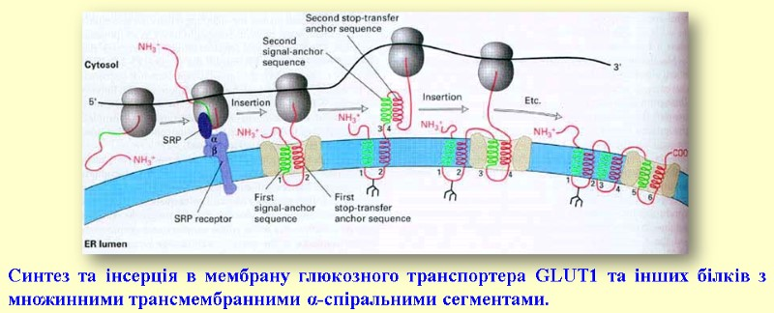
Синтез та транспорт компонентів мембран

Slide 20
Завдяки існуванню специфічних транспортних систем плазматична мембрана є основною структурою, що забезпечує створення і підтримку концентраційного та електрохімічного градієнтів і залучає клітину до обміну речовин.

Slide 21
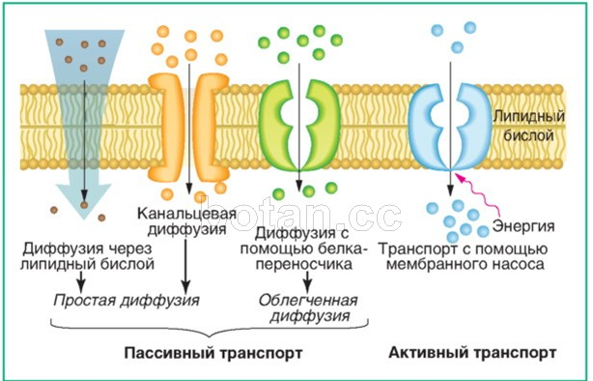
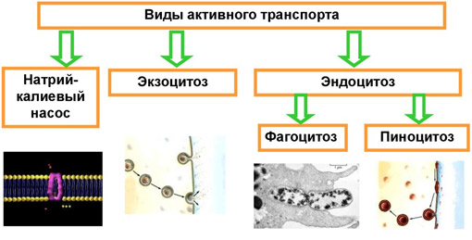
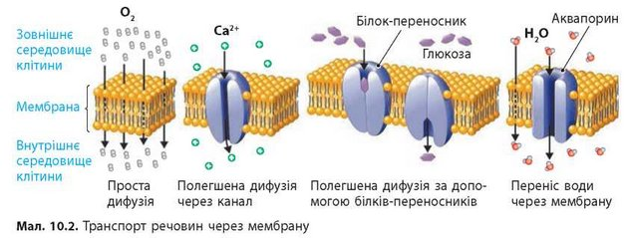

Slide 22
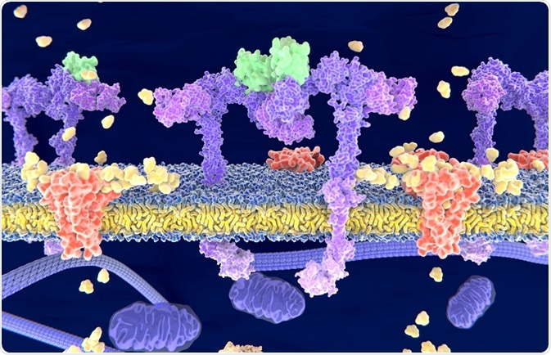
GLUT 1 - 4 (транспортер идля глюкози)

Slide 23
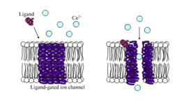
....
....
Потенціалзалежні канали
Лігандозалежні канали
Позаклітинні ліганди(ацетилхолін, серотонін, глутамат, γ-аміномасляна кислота (ГАМК), гліцин)
Внутрішньоклітинними лігандами найчастіше є фосфатні залишки, що приєднуються до ОН-груп серину, треоніну чи тирозину.
Також цАМФ і цГМФ .

Slide 24
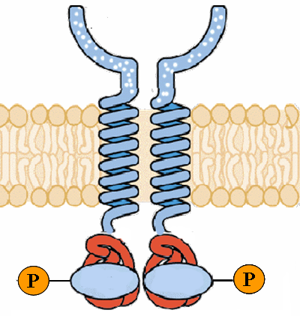
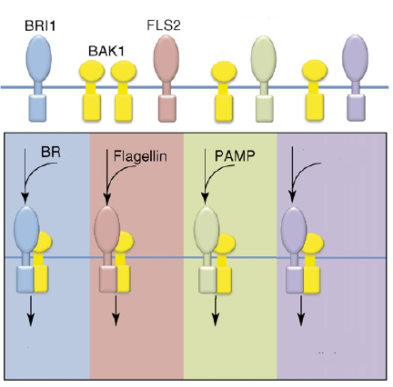
LRR домен
(экстраклеточный, связывает лиганд)
Рецепторные Ser/Thr протеинкиназы
Для рецепции образуют гетеродимеры
При связывании лиганда автофосфорилируются по остаткам Ser
Фосфорилируют белки-мишени по остаткам Thr
ТМ
домен
Ser
Ser
CLV1
CLV2
NB-LRR
другие LRR
киназный домен
?
P
P
Thr
Thr
CLV3
Другие
лиганды
?
?
Поддержание ПАМ
Ответ на бр.-стероиды
Защита от патогенов
Другие ответы

Slide 25
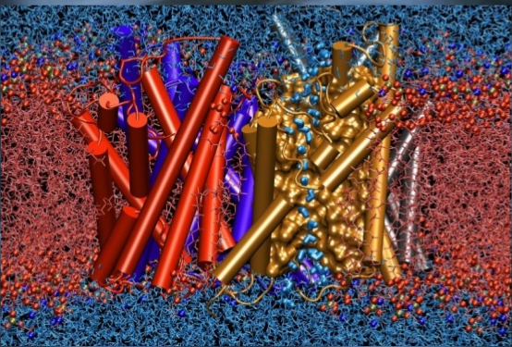
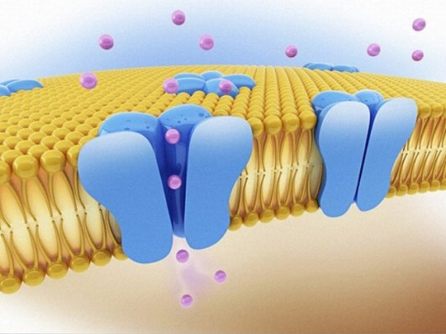
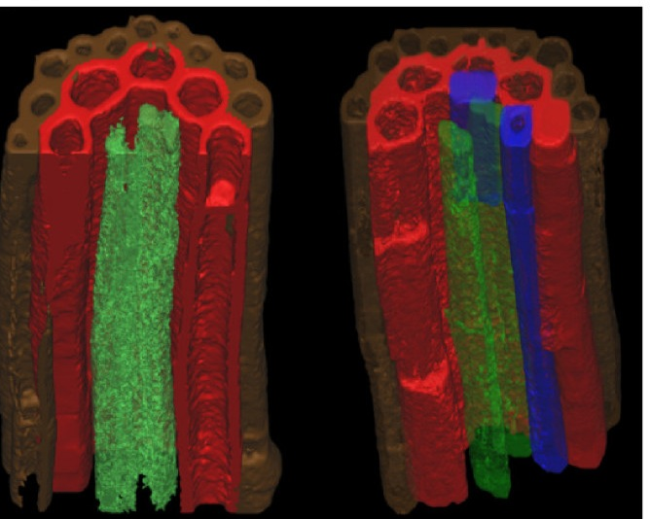
Аквапоріни

Slide 26
За рахунок енергії гідролізу АТФ переносить із цитозолю в позаклітинний простір іони водню, чим створює позитивний заряд назовні клітини.
Електрохімічний градієнт, створений Na+, K+-ATФазою, є необхідним для перебігу багатьох процесів. Зокрема, він залучається у вторинно-активний транспорт через мембрану низки сполук, у передачу нервового імпульсу тощо.

Slide 27
Різні форми Ca2+-ATФази, локалізовані у ПМ та ЕПР, причетні до підтримання цитозольної концентрації Ca2+ на низькому рівні (вміст калію у клітині у стані спокою становить 10⁻⁷ моль/л, тоді як поза клітиною – 10⁻³моль/л) шляхом активного транспорту іонів Ca2+ або у позаклітинне середовище або у внутрішньоклітинне депо.

Slide 28
